Slide 1

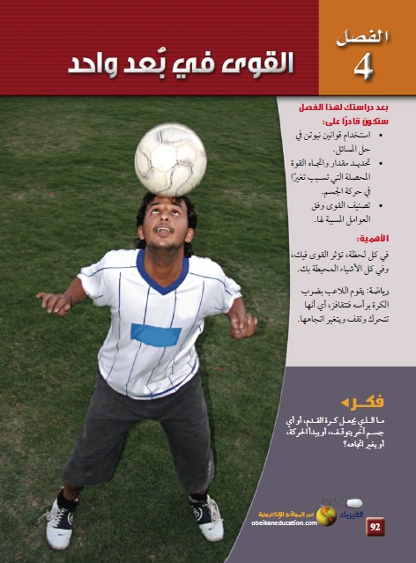
القوى في بعد واحد

Slide 2
القوى في بعد واحد
تؤثر بعض المؤثرات في الأجسام فتغير من حالتها وتسمى تلك المؤثرات بالقوى .
القوة : كمية متجهة تؤثر في الأجسام فتكسبها تسارعاً
أنواع القوى : يوجد نوعان من القوى هما قوة سحب 2- قوة دفع

Slide 3
القوى في بعد واحد
النظام والمحيط الخارجي
النظام : هو الجسم الذي تؤثر فيه القوة .
المحيط الخارجي : هو كل ما يحيط بالنظام ويوثر فيه بقوة
مثال : عندما ندفع كتاباً باليد فإن الكتاب يمثل النظام بينما المحيط الخارجي هو اليد – الجاذبية الأرضية.

Slide 4
قوى التلامس وقوى المجال
أنواع القوى : يوجد نوعان من القوى هما
قوى التلامس 2- قوى المجال
قوى التلامس قوة تتولد عندما يلامس جسم من المحيط الخارجي النظام ويوثر فيه .
مثال : عندما نحمل كتاباً باليد فإنها تؤثر عليه بقوة تلامس

Slide 5
قوى التلامس وقوى المجال
قوى المجال : قوة تؤثر في الأجسام بغض النظر عن وجود تلامس أم لا
مثال : قوة الجاذبية – القوة المغناطيسية .

Slide 6
قوى التلامس وقوى المجال
نموذج الجسم الحر : نموذج فيزيائى يمثل القوى المؤثرة على جسم ما واتجاهها

Slide 7
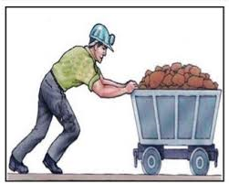
القوة والتسارع
ماذا يحدث للجسم إذا أثرت عليه قوة معينة ؟
القوة والتسارع : عندما تؤثر قوة F على جسم كتلته m فإنها تكسبه تسارعاً a

Slide 8
القوة والتسارع
العلاقة بين القوة والتسارع
العلاقة بين القوة والتسارع علاقة طردية
F = m .aالعلاقة الرياضية

Slide 9
القوة والتسارع
وحدة قياس القوة هو النيوتن N وتكافئ kg . m/s2
النيوتن N هو القوة التي إذا أثرت على جسم كتلته 1 Kg أكسبته تسارعاً مقداره 1 m/s²

Slide 10
القوة المحصلة
القوة المحصلة : قوة تعمل عمل مجموعة قوى مقداراً واتجاهاً

Slide 11
القوة المحصلة
قيمة القوة المحصلة تساوى ناتج جمع متجهات جميع القوى المؤثرة على الجسم

Slide 12
القوة المحصلة
حساب القوة المحصلة
1- لقوتين متساويتين وفى نفس الاتجاه فإن القوة المحصلة لهما تساوى مجموعهما .
2- لقوتين متساويتين وفى اتجاهين متعاكسين فإن القوة المحصلة لهما تساوى صفراً .
3- لقوتين غير متساويتين وفى اتجاهين متعاكسين فإن القوة المحصلة لهما تساوى الفرق بينهما

Slide 13
القوة المحصلة
مثال قارب يؤثر عليه رجل بقوة قدرها 80 N فإذا كان الماء يؤثر بقوة مقدراها 60 N في عكس اتجاه تأثير الرجل. احسب محصلة القوة المؤثرة .
الحل لأن القوتين متعاكستان F = 80 -60 = 20 N

Slide 14
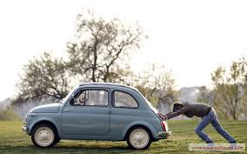
قانون نيوتن الثاني
قانون نيوتن الثاني
تسارع الجسم يساوى محصلة القوى المؤثرة عليه مقسوماً على كتلته

Slide 15
قانون نيوتن الثاني
صيغة أخرى لقانون نيوتن الثاني
تسارع الجسم يتناسب طردياً مع القوة الحصلة المؤثرة عليه وعكسياً مع الكتلة.
الصيغة الرياضية

Slide 16
قانون نيوتن الثاني
وحدة قياس التسارع تعادل m/s2 أو N/kg
صيغة رياضية أخرى لقانون نيوتن الثاني F = ma

Slide 17

قانون نيوتن الأول
قانون نيوتن الأول
يبقى الجسم على حالته من حيث السكون أو الحركة المنتظمة على خط مستقيم ما لم تؤثر عليه قوة محصلة تغير من حالته .

Slide 18
قانون نيوتن الأول
تطبيق القانون
يطبق قانون نيوتن الأول عندما تكون القوة المحصلة المؤثرة على الجسم تساوي صفراً .

Slide 19
قانون نيوتن الأول
الاتزان حالة الجسم عندما تكون محصلة القوى المؤثرة عليه مساوية للصفر
حالات اتزان جسم يكون الجسم متزن عندما يكون :
ساكناً 2- متحركاً بسرعة منتظمة

Slide 20
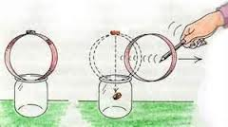
القصور الذاتي وتطبيقاته
القصور الذاتي ممانعة الجسم لأي تغيير في حالته من حيث السكون أو الحركة .

Slide 21
القصور الذاتي وتطبيقاته
ملاحظات
الجسم الساكن يميل لأن يظل ساكناً .
الجسم المتحرك بسرعة ثابتة يميل إلى البقاء متحركاً بالسرعة نفسها .

Slide 22
القصور الذاتي وتطبيقاته
تطبيقات القصور الذاتي
يندفع راكب السيارة للخلف عند حركتها
تسقط العملة المعدنية في الكوب عند سحب الورقة من تحتها بسرعة

Slide 23
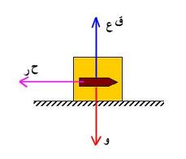
بعض القوى في الطبيعة
قوة الاحتكاك Ff: قوة تلامس اتجاه تأثيرها معاكس لاتجاه الحركة الانزلاقية
اتجاهها :يكون دائماً عكس اتجاه الحركة

Slide 24
بعض القوى في الطبيعة
القوة العمودية FN قوة تلامس يؤثر بها سطح على جسم ما .
اتجاهها يكون دائماً عمودياً على السطح .

Slide 25

بعض القوى في الطبيعة
قوة الشد FT القوة التي يؤثر بها خيط أو حبل على جسم متصل به

Slide 26
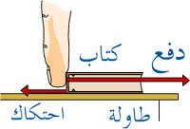
بعض القوى في الطبيعة
قوة النابض Fsp اتجاه القوة التي تؤثر بها نابض على جسم يكون عكس اتجاه إزاحته
الوزن : قوة مجال تنتج من جذب الأرض للأجسام
اتجاهها : يكون دائما باتجاه الأرض

Slide 27
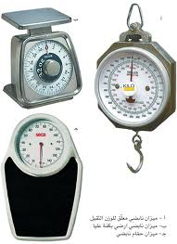
الوزن
الوزن : هو قوة جذب الأرض للجسم
العلاقة الرياضية Fg = m.g

Slide 28
الوزن
وحدة قياس الوزن حيث أن الوزن هو قوة فيكون نفس وحدة القياس هي النيوتن N وتكافئ kg. m/s²

Slide 29
الوزن
العوامل المؤثرة على وزن الجسم هى
كتلة الجسم 2- تسارع الجاذبية

Slide 30
الوزن
أداوت قياس الوزن
1-- الميزان المنزلي 2- الميزان ذو النابض
ملحوظة قيمة الوزن غير ثابتة تتغير من مكان لأخر

Slide 31
الوزن
السبب : لأن قيمة تسارع الجاذبية تتغير من مكان لأخر

Slide 32
الوزن
مثال جسم كتلته 5kg فإذا كان مقدار تسارع الجاذبية 9.8m/s2 فاحسب وزن الجسم ؟

Slide 33
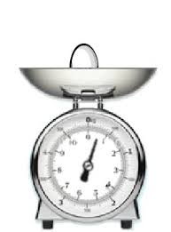
الوزن الحقيقي والوزن الظاهري
الوزن الحقيقي والوزن الظاهري
عندما نصعد في المصعد تشعر بأن وزنك قد زاد . فما السبب ؟

Slide 34
الوزن الحقيقي والوزن الظاهري
الوزن الحقيقي:
قراءة الميزان عندما تكون القوة الوحيدة المؤثرة على الجسم ناتجة عن نابض الميزان واتجاهها لأعلى

Slide 35
الوزن الحقيقي والوزن الظاهري
الوزن الظاهري : قراءة الميزان عند وجود قوى أخرى تؤثر على الجسم .

Slide 36
الوزن الحقيقي والوزن الظاهري
العلاقة بين الوزن الحقيقي والوزن الظاهري
إذا كان الجسم وزنه الظاهري أكبر من وزنه الحقيقي فإنه يتسارع لأعلى
إذا كان الوزن الظاهري لجسم أقل من وزنه الحقيقي فمعنى ذلك أن الجسم يتسارع لأسفل
أذا كان الوزن الحقيقي يساوي والوزن الظاهري
فإن الجسم يكون ساكنا أو متحركا بسرعة منتظمة

Slide 37
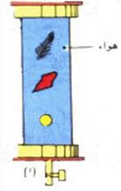
القوة المعيقة والسرعة الحدية
القوة المعيقة والسرعة الحدية
القوة المعيقة : قوة الممانعة التي يؤثر بها مائع على جسم يتحرك خلاله
مثال : قوة ممانعة الهواء التي يلقاها شخص يهبط بمظلة

Slide 38
القوة المعيقة والسرعة الحدية
العوامل المؤثرة على القوة المعيقة
1-خصائص الجسم مثل الحجم – الكتلة – مساحة السطح
2- خصائص المائع مثل اللزوجة – الكثافة .
3- سرعة الجسم .

Slide 39
القوة المعيقة والسرعة الحدية
السرعة الحدية : السرعة المنتظمة النهائية التي يسقط بها جسم في مائع عندما تتساوى القوة المعيقة وقوة الجاذبية .
العوامل المؤثرة على القوة المعيقة
مساحة سطح الجسم 2- القوة المعيقة للجسم

Slide 40
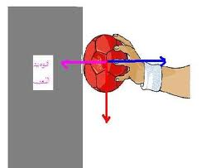
قانون نيوتن الثالث
قانون نيوتن الثالث القوة التي يؤثر بها A على B تساوى في المقدار وتعاكس في الاتجاه القوة التي يؤثر بها B على A

Slide 41
قانون نيوتن الثالث
نص أخر : كل فعل له رد فعل مساو له في المقدار ومعاكس له في الاتجاه
الصيغة الرياضية _{Aعلى B} F = _{Bعلى A} F
صيغة أخرى = - F F

Slide 42
قانون نيوتن الثالث
تطبيقات على قانون نيوتن الثالث
زوج التأثير المتبادل قوتان متساويتا المقدار ومتعاكستا الاتجاه

Slide 43
قانون نيوتن الثالث
خصائص زوج التأثير المتبادل زوج التأثير المتبادل عبارة عن قوتين لا تلغي إحداهما الأخرى .
السبب لأن القوتين تؤثران على جسمين مختلفين

Slide 44
القوة العمودية
القوة العمودية F_{N} : قوة تلامس يؤثر بها سطح على جسم آخر
اتجاهها دائماً عمودي على مستوى التلامس بين الجسمين

Slide 45
القوة العمودية
علاقة القوة العمودية بالوزن
القوة العمودية أكبر من وزن الجسم عندما تؤثر على الجسم بقوة ضغط لأسفل .
القوة العمودية أصغر من وزن الجسم عندما تؤثر على الجسم بقوة شد لأعلى
القوة العمودية تساوي وزن الجسم عندما لاتؤثر على الجسم أي قوة .

Slide 46
القوة العمودية
مثال رجل كتلته 75 kg يحمل صندوقاً كتلته 25 kg ويقف على منصة كم مقدار القوة العمودية التي تؤثر بها المنصة على الرجل ؟
الحل : F_{N=} F_{g} = ( 25+75 ) x9.8 = 100 x9.8 = 980 N

